Slide 1
Python 在数据分析中的运用
第二组：郑博文
傅远志 曾丽 杨辉
李孟林 于锐 莫能嘉

Slide 2
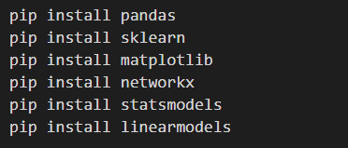
Python 数据分析常用库
Pandas：数据处理
SkLearn：回归，分类工具
Matplotlib：图标作图工具
NetworkX：网络作图工具
Statsmodel：统计模型，工具变量预测等
Linearmodels：统计模型，工具变量预测等

Slide 3

Jupyter Lab
Jupyer Lab：Jupyter 的新界面
Jupyer Notebook: 传统界面

Slide 4
Game 1：预测2012年参加调查的样本在2014年是否追踪成功
逻辑回归
Logistic
LogisticCV
Lasso
LassoCV
集成学习
Random Forest
Gradient Boosting
Ada Boost
Bagging
KNeighbors
人工智能
DNN
支持向量机

Slide 5
Game 2：求解y和x1的正确回归系数
回归
Lasso
Ridge
Linear
测试相关性
工具变量回归
IV2SLS
IVGMM
IVGMMCUE
IVLIML

Slide 6
总结：Python VS Stata
社区活力
Python：开源，免费，社区活力强
Stata：有商业公司支持，文档齐全
专业性
Python：倾向于数据科学与人工智能
Stata：倾向于统计学与经济学
易用性
Python：有编程经验者
Stata：一般人更易于上手

Slide 7

谢谢大家！
第二组：
郑博文 傅远志 曾丽 杨辉
李孟林 于锐 莫能嘉

